Slide 1
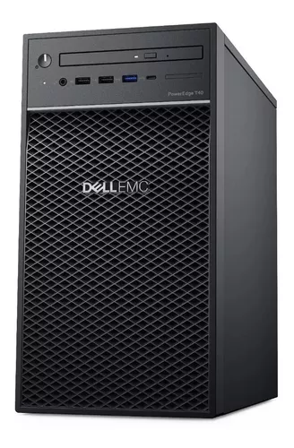

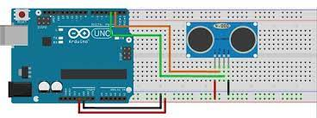
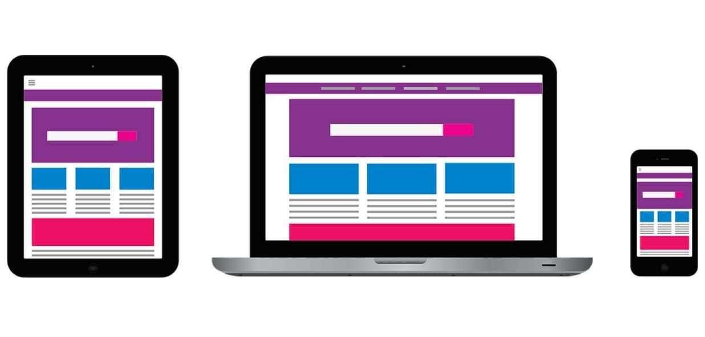

Servidor MySQL
Comunicación de datos (sensores) desde Arduino
al Server por medio de un buffer de datos serial
Arduino sobre un protoboard
Comunicación TCP/IP
Conjunto de sensores usados
para captar condiciones del ambiente
Clientes finales con diseño responsivo.
Los clientes tienen visible todo el análisis de datos producido en las etapas anteriores
Protocolo HTTP

